Slide 1
FlowLab
Kanban e métricas de fluxo, a experimentar
Tânia Guedes · Ricardo Altamirano · Miguel Monteiro · Tiago Manata · Yan Nacamae
MDS 2026/2027 · TP4 · Turma P1 · 17/11/2026
Notes:
Apresentação (30 s). Somos a equipa do tema 2. Vamos mostrar o produto, como trabalhámos e o que os números dizem sobre o nosso processo. Tempo total: 15 minutos.

Slide 2
O problema que o cliente nos trouxe
«As tarefas acumulam-se e a equipa não percebe porque está a demorar nem o que mudar.»
Ana, 21 anos
Estudante. Nunca usou Kanban.
Problema (Define): pessoas que começam a usar Kanban pegam em muitas tarefas ao mesmo tempo e não percebem a relação entre o trabalho em curso e o tempo de entrega.
Rui, 34 anos
Developer. Já usa um quadro, mas as tarefas acumulam-se.
Notes:
Design Thinking (1 min 30). Na sessão de 27/10 o professor fez de cliente. O problema real é a dispersão: muitas tarefas curtas começadas e deixadas a meio. Quer formar pessoas novas em 5 a 10 minutos. Lemos isto como: a pessoa tem de sentir, a mexer, que mais trabalho em simultâneo faz tudo demorar mais.

Slide 3
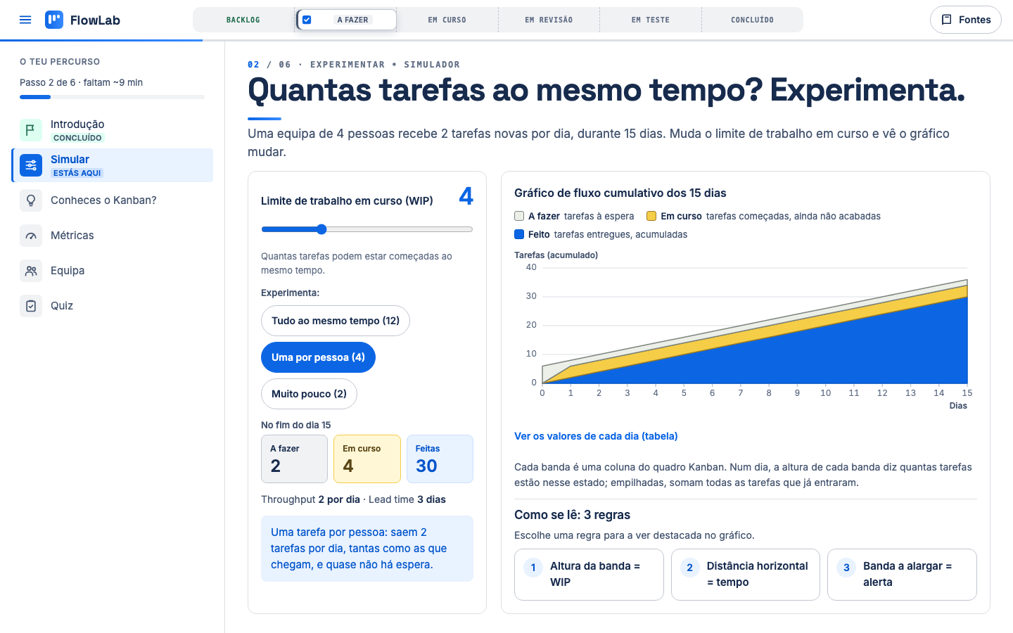
O FlowLab: seis passos num percurso contínuo
1
Introdução: tema e objetivo
2
Simulador e gráfico cumulativo
3
O que é Kanban e o dilema
4
Três métricas e lei de Little
5
Mais gente ou menos trabalho?
6
Quiz final e crachá
Notes:
Demo (4 min). Mostrar ao vivo: introdução, simulador com o gráfico de fluxo cumulativo, o que é Kanban e o dilema, as três métricas e a lei de Little, o simulador da equipa e o quiz com crachá. Mostrar o ticket no cabeçalho a passar de Backlog a Concluído com o scroll. Se o Netlify de produção ainda estiver em pausa, usar a pré-visualização do PR.

Slide 4
Do Design Thinking ao produto
No Design Thinking | No produto | Porquê
Café Kanban como história | Equipa genérica de software | Escolha no Ideate: mais perto do problema
Perguntas logo no início | Simulador primeiro, quiz no fim | Feedback ao protótipo v1
Navegação por ecrãs | Scroll contínuo, um ecrã por passo | Review do Sprint 1: «deve perceber-se a sequência»
Dashboard de métricas | Métricas com cenários e lei de Little | Pedido do cliente
Chat sempre disponível | A preencher (17/11) | Bot do BOTSchool.ai por fazer a 14/11
Notes:
Comparação (1 min). O que mudou entre a ideia e o produto, e porquê: o feedback ao protótipo v1 pôs o simulador à frente e o quiz no fim; a review do Sprint 1 pediu introdução e sequência. O Café Kanban ficou de fora do percurso. O chat é a grande falta.

Slide 5
Como trabalhámos
Papéis
Scrum Master: Tânia
Product Owner: Ricardo
Developers: todos
Cliente: professor
Quadro (Jira)
WIP máx. 5 em curso (1 por pessoa) e 2 em revisão. Coluna Bloqueado.
Definition of Done
Revisto por outra pessoa, testes a passar, no Netlify, acessível, com fonte, chat a responder certo.
Código
TypeScript strict, 29 pull requests, 112 testes no Vitest.
Entrega contínua
Netlify publica cada merge no main e cada PR numa pré-visualização.
Uso de IA
Claude e Claude Code, declarados e registados por pessoa.
Notes:
Processo (1 min 30). Scrum com dois sprints de 3 dias e um quadro Kanban com limites de WIP: o próprio quadro aplica o que a página ensina. Papéis, Definition of Done, um branch e um PR por ticket, testes automáticos e deploy a cada merge.

Slide 6
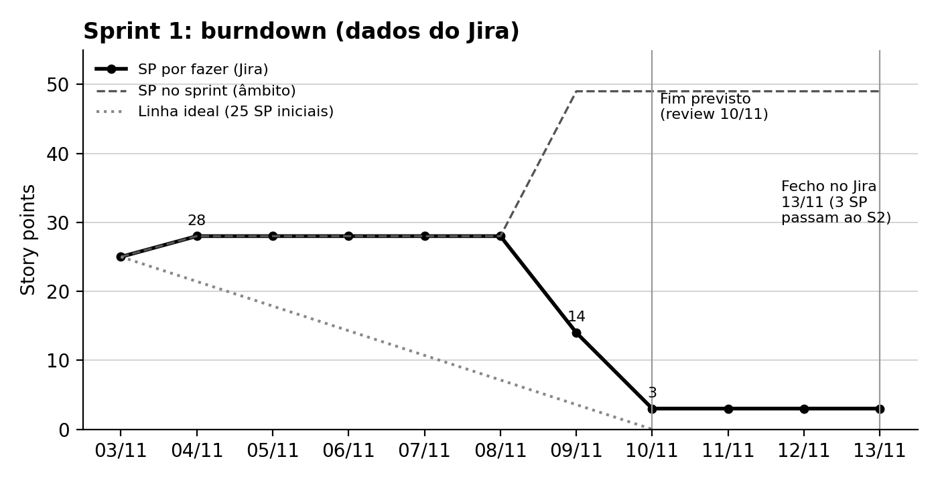
Sprint 1: o burndown só caiu no fim
46 SP
feitos, de 49 no sprint
+24 SP
entraram a meio do sprint
26 de 46
SP numa só pessoa
Notes:
Métricas (2 min). Velocidade de 46 SP, mas o âmbito subiu de 25 para 49 a meio, com tickets repetidos (H01 e T2). Nenhum cartão passou a Done antes de 09/11: o quadro não acompanhou o trabalho. É exatamente o padrão que o FlowLab ensina a evitar: muito começado, pouco acabado, throughput só no fim.

Slide 7
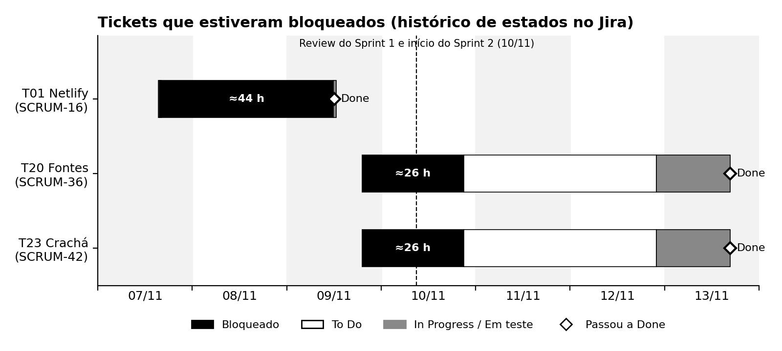
Três tickets estiveram bloqueados
O que aprendemos
As dependências não foram vistas no planning.
Depois de desbloqueados, os tickets esperaram mais dois dias.
A coluna Bloqueado não tinha limite nem dono.
Notes:
Bloqueios (1 min 30). T01 Netlify esteve 44 horas bloqueado: precisava das permissões do dono do repositório. T20 Fontes e T23 Crachá ficaram bloqueados por dependerem do quiz e do chatbot; voltaram a To Do a 10/11, passaram ao Sprint 2 e ficaram feitos num dia, a 13/11. Lição: ver dependências no planning; a coluna Bloqueado precisa de dono.

Slide 8
A review do Sprint 1 virou o Sprint 2
Pedido do cliente | Ticket | Estado a 14/11
Introdução com tema e objetivo | H20 | Feito
Sequência clara entre ecrãs | H24 / H29 | Feito com scroll contínuo
Simulador com pergunta guia | H21 | Por fazer
«O que é Kanban» no início | H22 | Por fazer
Dilema com conclusão | H23 | Em curso
Métricas mais claras | H25 a H27 | Em curso
Chat no site | H16 | Por fazer
5 de 31 SP
feitos a 14/11
8 SP
do chat por começar
17/11
burndown final: a preencher
Notes:
Review e Sprint 2 (1 min 30). O cliente pediu 10 coisas (R1 a R10). Viraram histórias H20 a H28 e o chat H16. Mostrar o estado à data e o que ficou feito até hoje. Objetivo do Sprint 2: o professor percorre o site sem explicações e o chat funciona.

Slide 9
O que levamos deste projeto
1
Quadro em tempo real
Os cartões só mexiam no fim do sprint; o burndown não serviu para decidir.
2
Menos repetidos, mais revisão
Tickets gerados com IA repetiram trabalho; nenhum dos 29 PR tem revisão registada.
3
Riscos primeiro, a sério
O chat, obrigatório, ficou sempre para depois; o Netlify bloqueou três vezes.
4
O que correu bem
Entreajuda, ir ao backlog quando se ficava livre e responder ao cliente em três dias.
Notes:
Análise (2 min). Ser honestos: o processo é o que o professor mais valoriza. Os três problemas maiores e o que faríamos diferente. Terminar com o que correu bem.

Slide 10
Perguntas
Site: delicate-quokka-e180ac.netlify.app
Código: github.com/TaniaBmGuedes/MDS-TP4
Quadro: isec-team-mfrdhjnv.atlassian.net (projeto SCRUM)
Entregáveis: pasta entrega no repositório
Notes:
Discussão (5 min). Links: site no Netlify, repositório no GitHub e quadro no Jira. Os entregáveis estão na pasta entrega.

